Slide 1
Mobile Application Presenting and Predicting for Premier League
โมบายแอปพลิเคชั่นสำหรับแสดงและทำนายผลการแข่งขันฟุตบอลพรีเมียร์ลีก

Slide 2
5914210006 สรายุทธ เอิบอาบ 5914210007 พงศกร ธีมะพันธ์
ผู้จัดทำโครงการ

Slide 3
ความเป็นมาของโครงงาน
ในปัจจุบันการแข่งขันกีฬาฟุตบอลยังคงได้รับความนิยมและเป็นกีฬาที่มีคนสนใจทั่วทุกมุมโลก โดยเฉพาะการแข่งขันฟุตบอลประเทศอังกฤษ ผู้คนต่างให้ความสนใจและให้ความสำคัญเป็นอย่างมาก ไม่ว่าจะเป็นการรับชมอย่างใกล้ชิด แบบติดขอบสนาม การรับชมการถ่ายทอดสดผ่านโทรทัศน์ เว็บไซต์ แอปพลิเคชัน สื่ออินเตอร์เน็ตต่างๆ เทปบันทึกการแข่งขัน รับฟังการพากย์ผ่านคลื่นวิทยุ รวมไปถึงการติดตามผลการแข่งขันในข่าวกีฬา หนังสือพิมพ์ เว็บไซต์ เพจต่างๆในเฟซบุก รวมถึงผ่านแอปพลิเคชันต่างๆบนโทรศัพท์มือถือ
จากที่กล่าวมาข้างต้นในเรื่องของการให้ความสนใจในการแข่งขันฟุตบอล ทั้งการรับชมการแข่งขันในรูปแบบต่างๆ และการติดตามผลการแข่งขันในรูปแบบต่างๆ สามารถทาได้ผ่านแอปพลิเคชันในโทรศัพท์มือถือ ในยุคที่เทคโนโลยีมีความก้าวหน้าขึ้นเรื่อยๆ โทรศัพท์มือถือเป็นอีกหนึ่งเทคโนโลยีที่ได้เข้ามามีบทบาทอย่างมากในชีวิตประจาวันของมนุษย์ ช่วยอานวยความสะดวกในการรับชมการแข่งขันฟุตบอลออนไลน์ ติดตาม ตรวจสอบผลการแข่งขันฟุตบอล

Slide 4
ขอบเขตของโครงงาน
โครงงาน 1
1) สามารถออกแบบหน้าจอ Mobile Application โดยมีองค์ประกอบดังนี้
1.1 หน้าจอเข้าสู่ระบบ
1.2 หน้าจอตารางการแข่งขันฟุตบอลพรีเมียร์ลีก
1.3 หน้าจอตารางคะแนนฟุตบอลพรีเมียร์ลีก
1.4 หน้าจอทำนายผลการแข่งขันฟุตบอลพรีเมียร์ลีก
1.5 หน้าจอตั้งค่าเพื่อรับหรือไม่รับการแจ้งเตือน
2) ออกแบบ UML Diagram การทำงานทั้งหมดของระบบ
3) ตัวอย่างการ Predict ข้อมูลโดยใช้ Machine Learning

Slide 5
ขอบเขตของโครงงาน
โครงงาน 2
1) ระบบสามารถสมัครสมาชิกได้ใน Mobile Application
2) ใน Mobile Application สามารถโชว์ตารางการแข่งขันฟุตบอลพรีเมียร์ลีกได้
3) ใน Mobile Application สามารถโชว์ตารางคะแนนฟุตบอลพรีเมียร์ลีกได้

Slide 6
ขอบเขตของโครงงาน
4) ระบบสามารถทำนายผลการแข่งขันล่วงหน้าได้โดยใช้ Machine Learning
5) ใน Mobile Application สามารถตั้งค่าเพื่อรับหรือไม่รับการแจ้งเตือนได้ (Notification popup)
6) ใน Mobile Application สามารถอัพเดทข้อมูลการแข่งขัน ตารางคะแนนได้โดยใช้ external livescore API

Slide 7


เครื่องมือที่ใช้พัฒนา

Slide 8
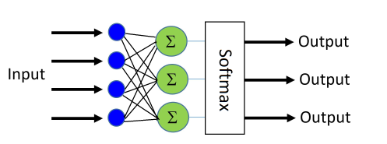
ใช้เพื่อทำนายว่าจะเกิดเหตุการณ์หนึ่งขึ้นหรือไม่ โอกาสเกิดขึ้นมากน้อยเพียงใดโดยมีการ กำหนดค่าตัวแปรตัวหนึ่งหรือหลายตัวที่คาดว่าจะส่งผลต่อการเกิดเหตุการณ์นั้นๆ และในที่สุดก็จะทำให้ เราเข้าใจสาเหตุการเกิดเหตุการณ์นั้นๆได้ในที่สุด
ข้อมูลที่จะเลือกนำเสนอเป็นตัวเลขมักจะเป็น Surrogate outcome(ผลที่สามารถวัดได้ง่าย เห็น ผลได้เร็ว) ที่วัดโดยอาศัยความคิดที่ว่ามันจะไปบ่งบอกถึง outcome(ผลลัพธ์)เป็นหรือไม่เป็น ชนะหรือไม่ ชนะ ดูจาก endpoint ที่ชัดเจน ซึ่งข้อมูลลักษณะนี้ไม่ใช่ตัวเลข ไม่สามารถใช้ linear regression เป็น model พื้นฐานที่นิยมใช้สำหรับปัญหาการจำแนกประเภท (Classification Problem) นั่นคือปัญหาที่มี ตัวแปรตาม (Response/target variable) เป็นตัวแปรประเภทไม่ต่อเนื่อง (Discrete variable)

Slide 9
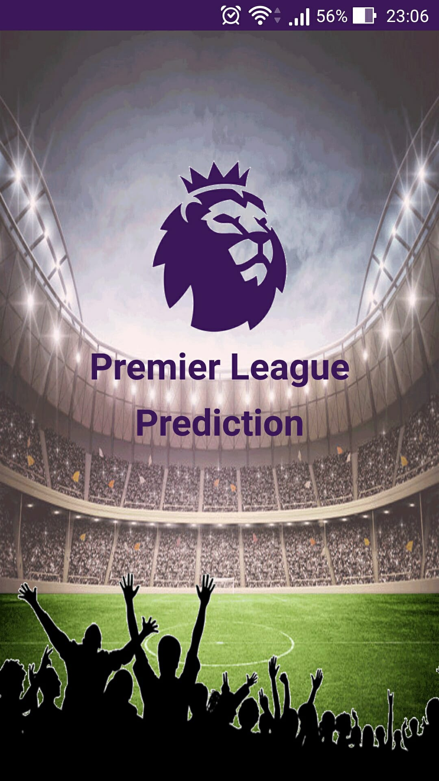
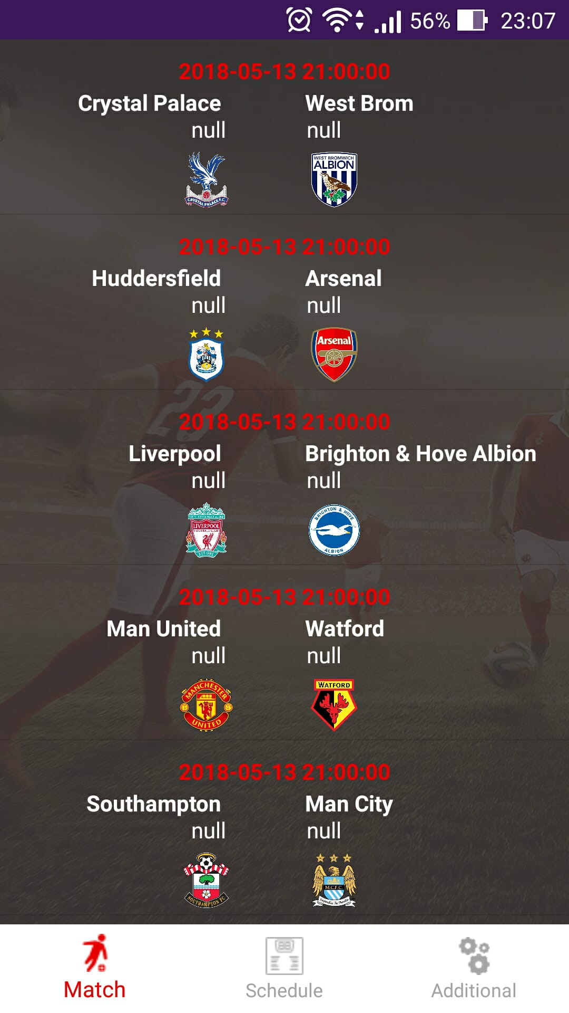
หน้าหลัก และ หน้าแสดงตารางการแข่งขัน

Slide 10
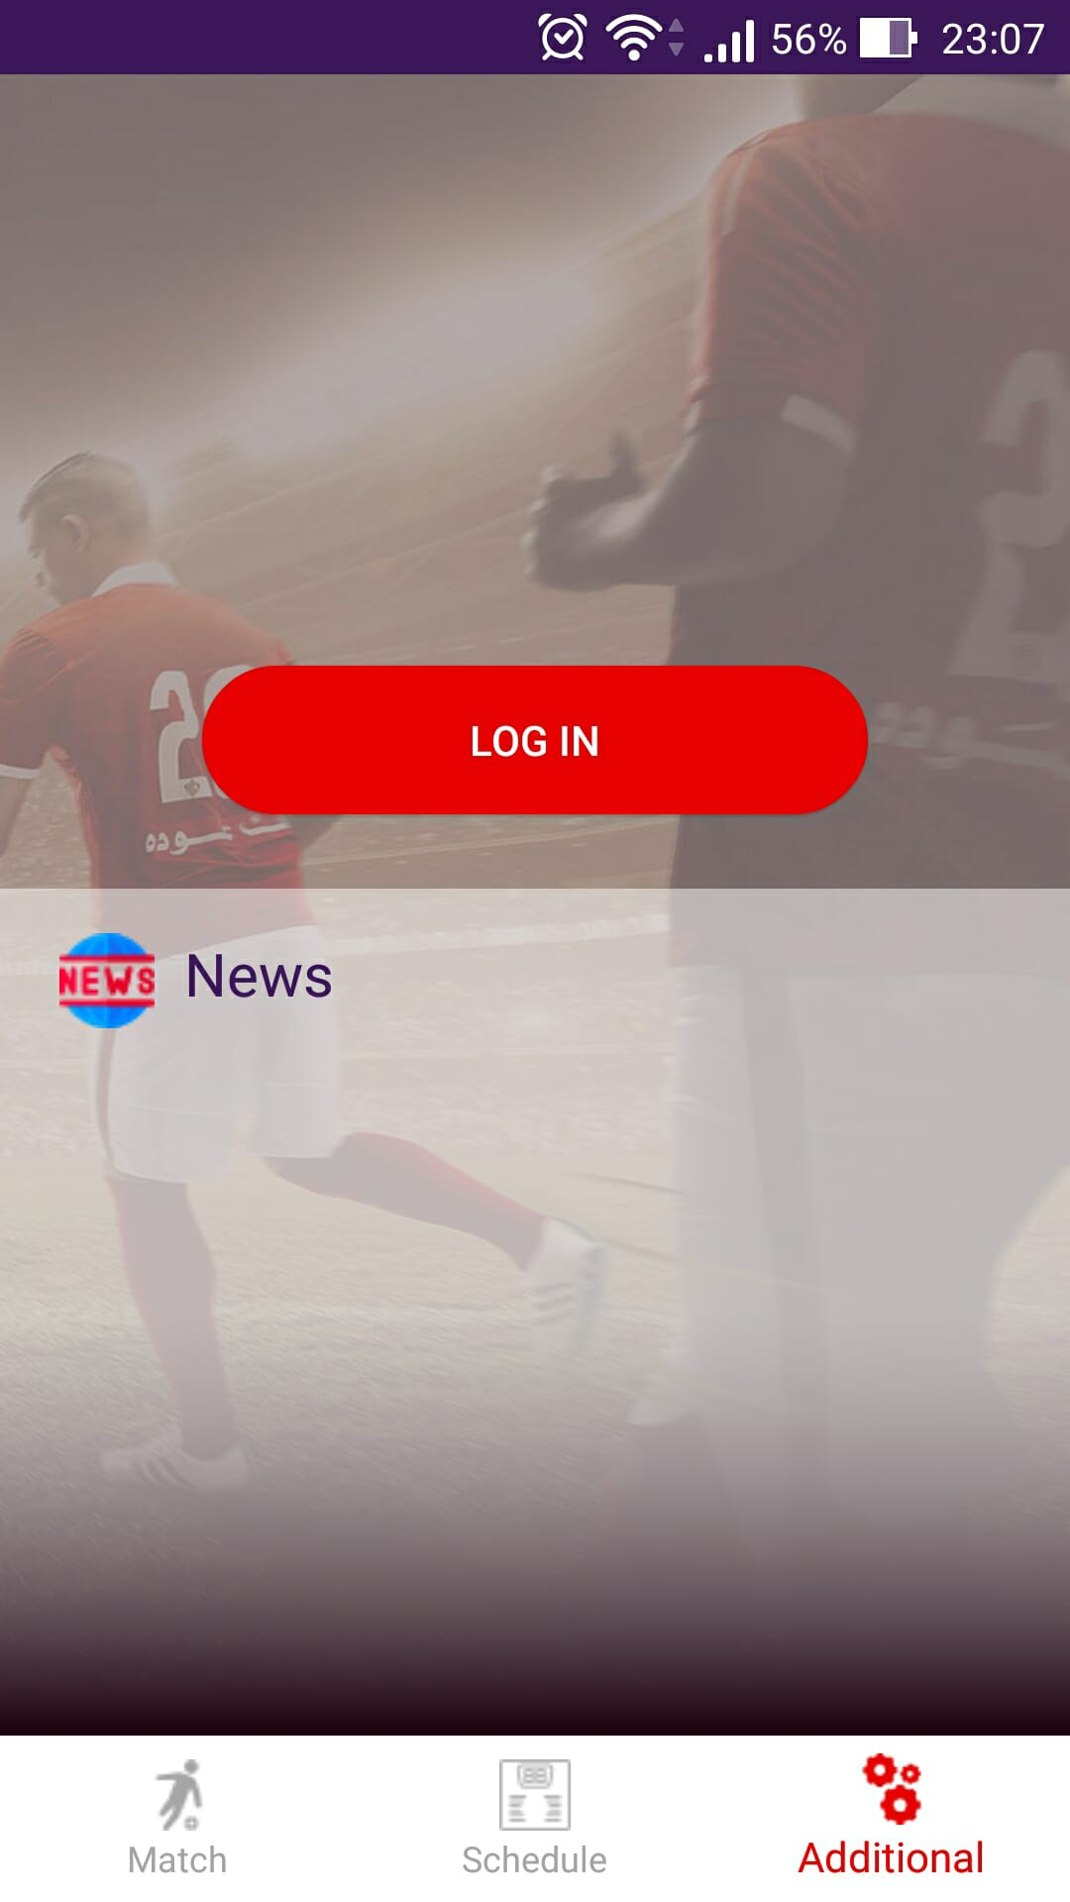
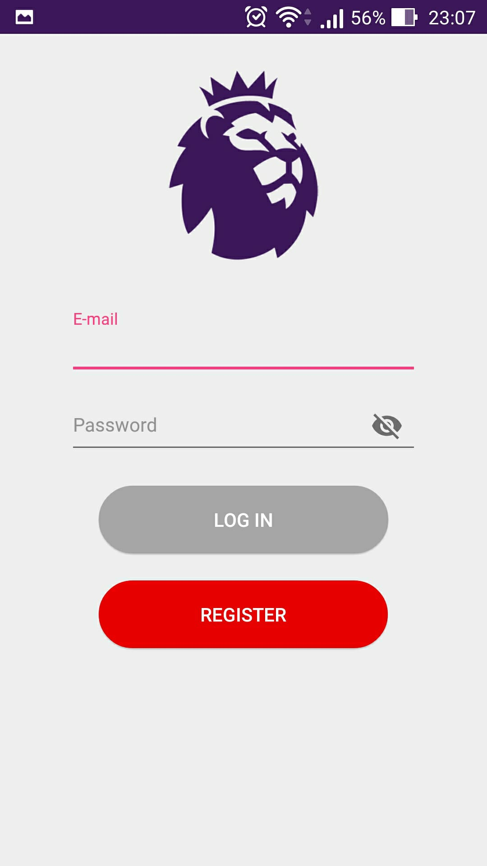
หน้าจอ Login เข้าสู่ระบบ

Slide 11
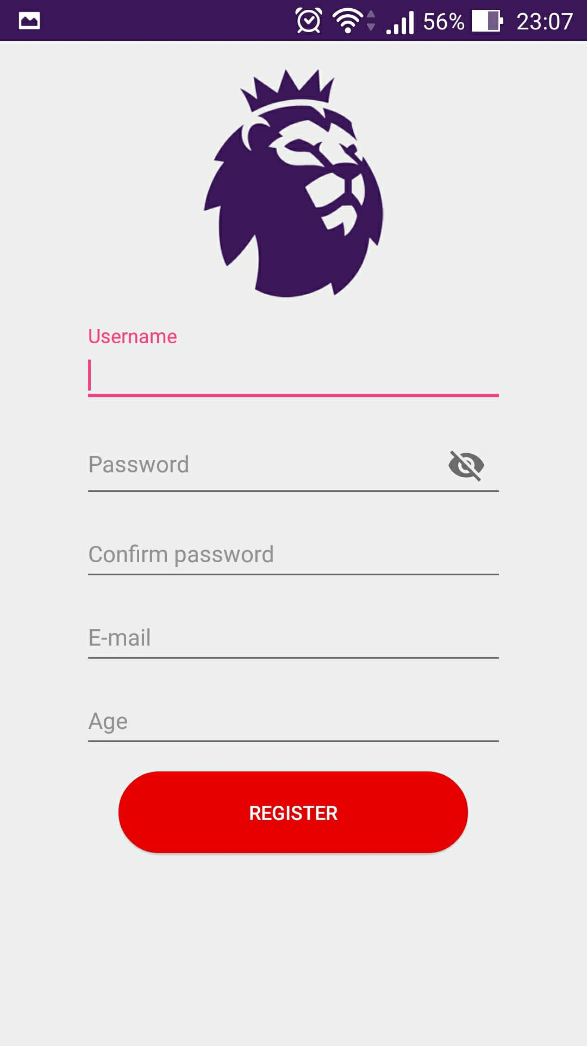
หน้าจอสมัครสมาชิก

Slide 12
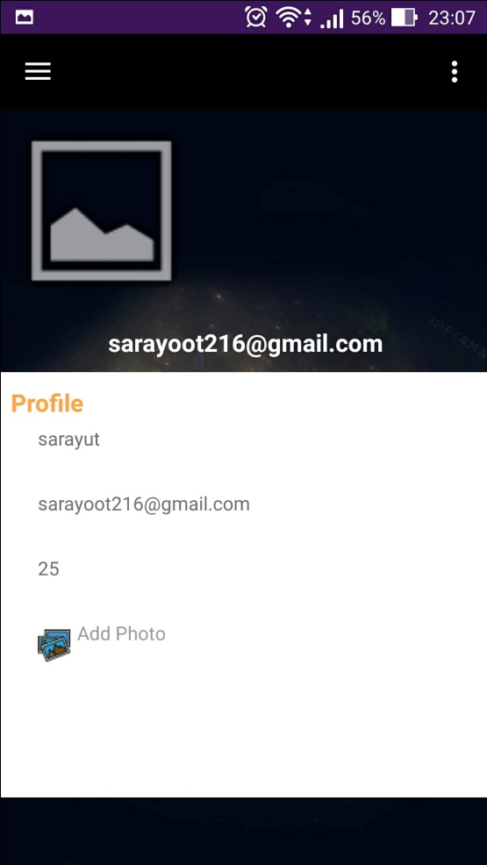
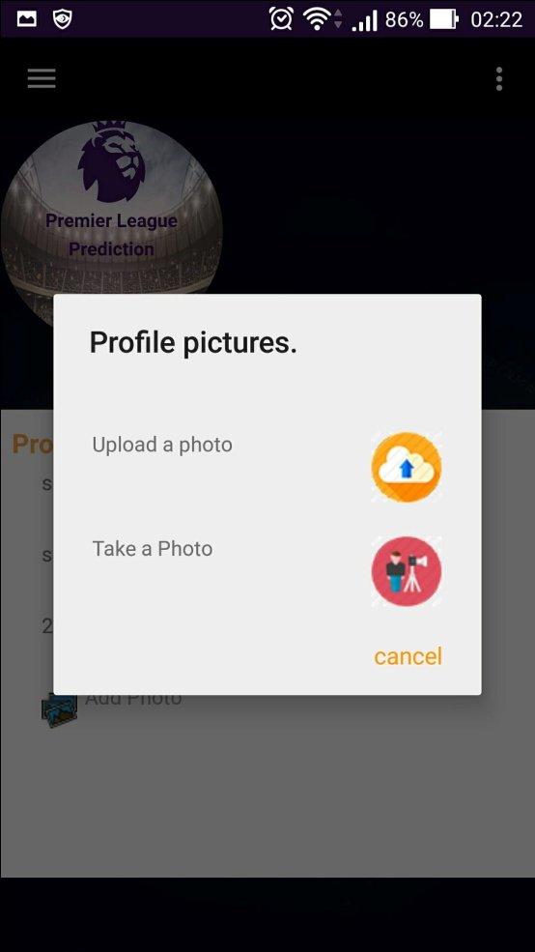
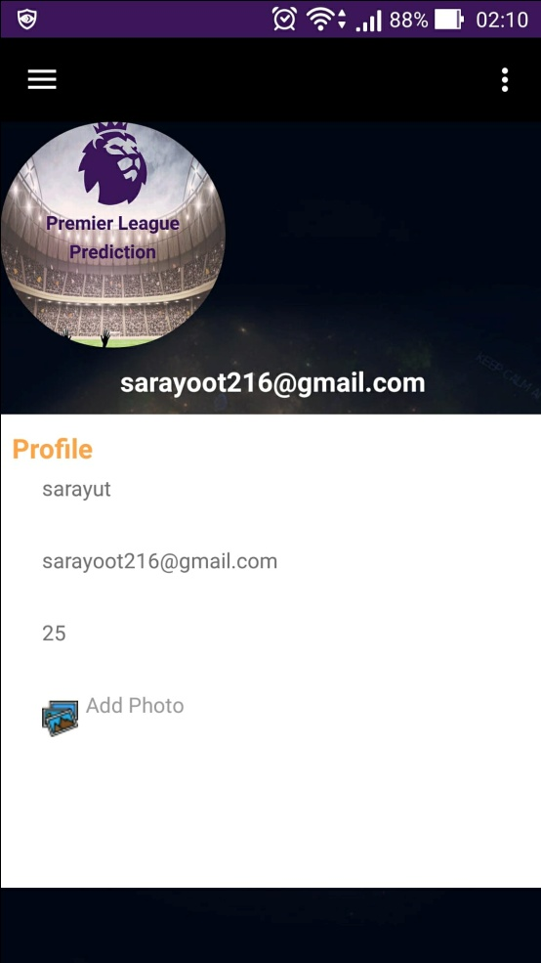
หน้าจอข้อมูลส่วนตัว Profile

Slide 13
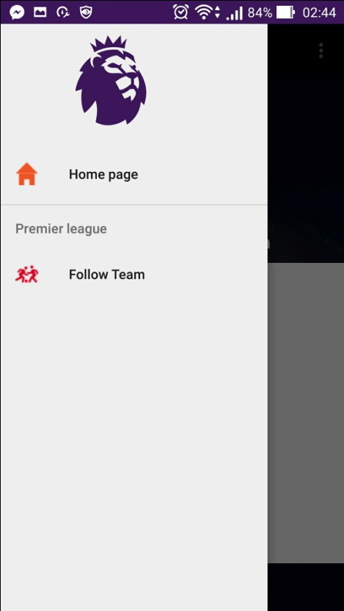
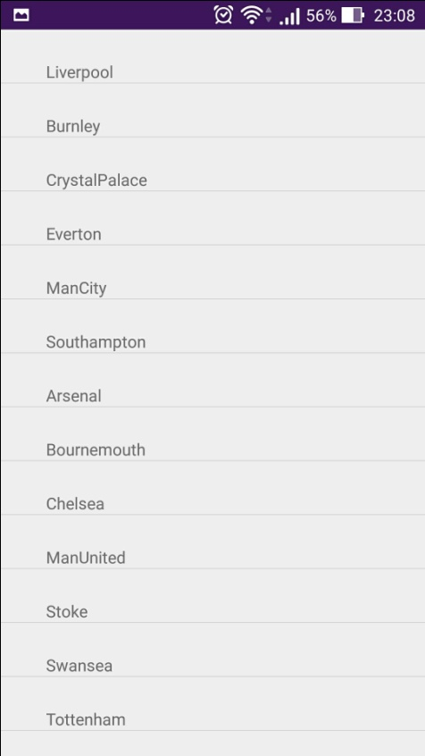
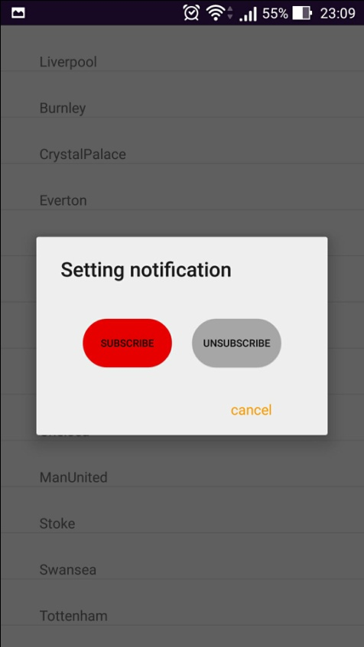
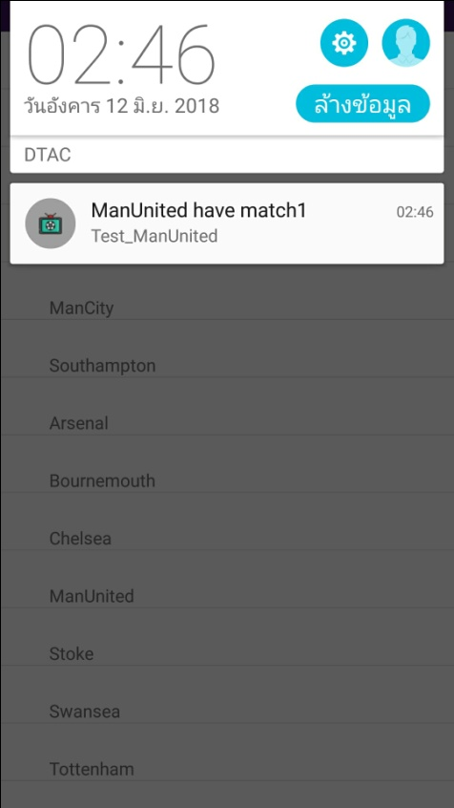
หน้าจอติดตามการแข่งขัน subscribe

Slide 14
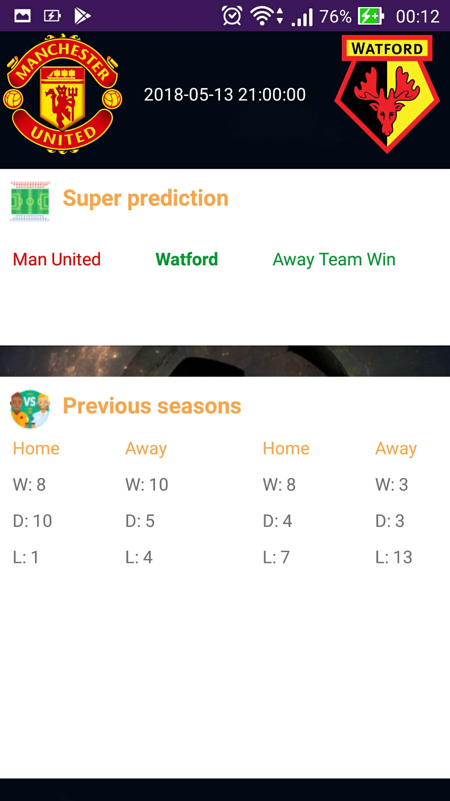
หน้าจอแสดงการทานายผลการแข่งขันล่วงหน้า

Slide 15
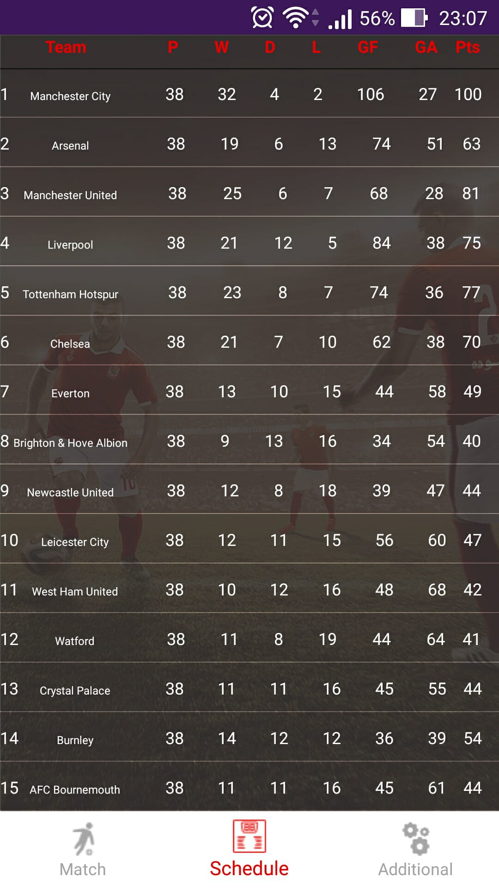
หน้าจอแสดงตารางคะแนน การแข่งขันในฤดูกาล

Slide 16
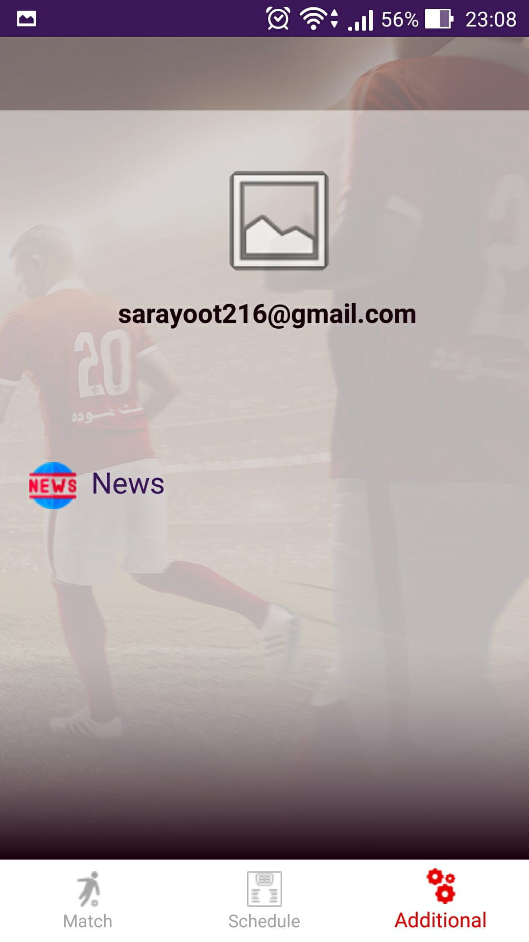
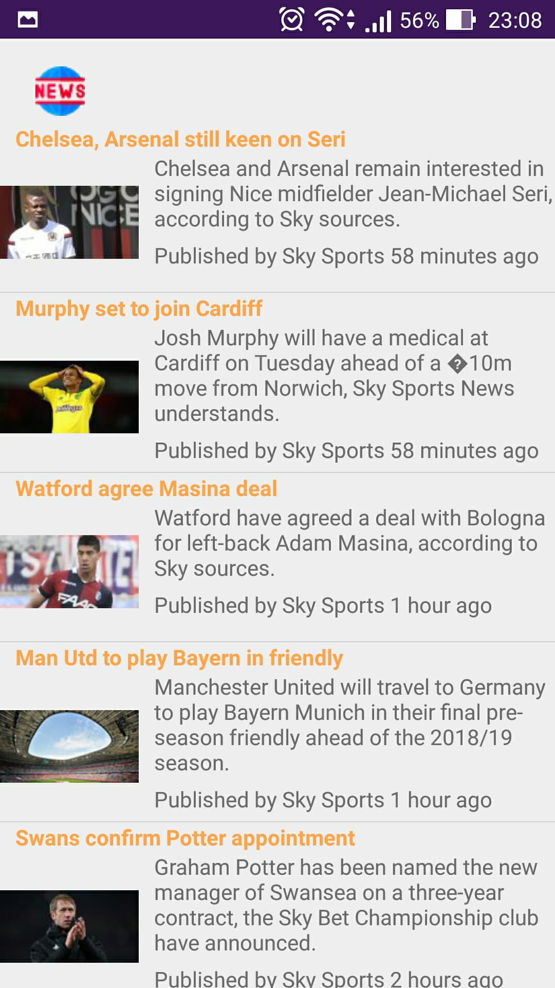
หน้าจอแสดงข่าวสารฟุตบอล

Slide 17
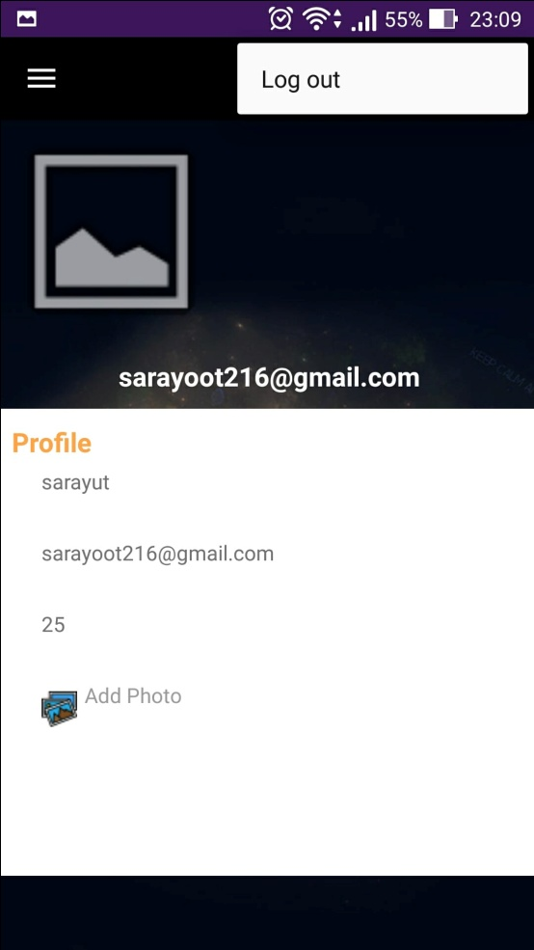
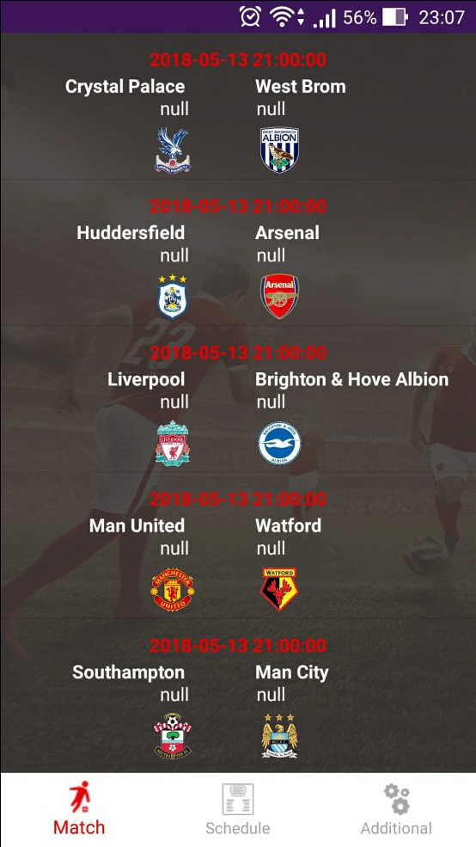
หน้าจอออกจากระบบ

